Slide 1
Педагогический проект для детей 2 младшей группы «Осень, славная пора!»
Руководитель: Лоскутова Д.С
воспитатель

Slide 2
По времени проведения: 1 месяц (октябрь – 1 неделя ноября).
Участники проекта: воспитатель, музыкальный руководитель, родители, дети второй младшей группы.

Slide 3
Цель проекта: расширение представлений детей младшего дошкольного возраста о признаках осени и природных явлениях в осенний период.
Задачи проекта:
Учить правильно называть признаки осени. Закреплять представления детей об осенних изменениях в природе;
Расширить представление о многообразии и пользе овощей и фруктов.
Развивать диалогическую форму речи, вовлекать детей в разговор во время рассматривания картин;
Воспитывать познавательный интерес к наблюдению, к природным явлениям в осенний период.

Slide 4
Актуальность проекта:
Часто взрослые забывают понаблюдать с ребенком, полюбоваться красотой мира природы. А именно ранний возраст – самое благоприятное время для накопления представлений об окружающем мире. Необходимо не только показать детям, какой прекрасный мир их окружает, но и объяснить, почему нужно беречь и любить природу.

Slide 5
Предполагаемые результаты:
Расширятся знания детей об осени,
её признаках и дарах;
2. Пополнится словарный запас;
3. Формируется активность и
заинтересованность в образовательном
процессе детей.

Slide 6
Этапы проекта:
Подготовительный:
Постановка темы, цели и задач педагогического проекта. Работа с методическим материалом, художественной литературой по данной теме. Подбор дидактических игр, иллюстративного материала, музыкального сопровождения по теме «Осень».

Slide 7
2. Практический:
Сюжетно-ролевые игры
Дидактические игры
Беседы
Рассматривание картин
Составление рассказа по картинке
Подвижные игры
Пальчиковые игры

Slide 8
3. Заключительный:
Развлечение для детей младшего дошкольного возраста «Осень золотая в гости к нам пришла»;
Выставка детских работ
Просмотр короткометражного видеофильма «Осень – глазами детей»

Slide 9
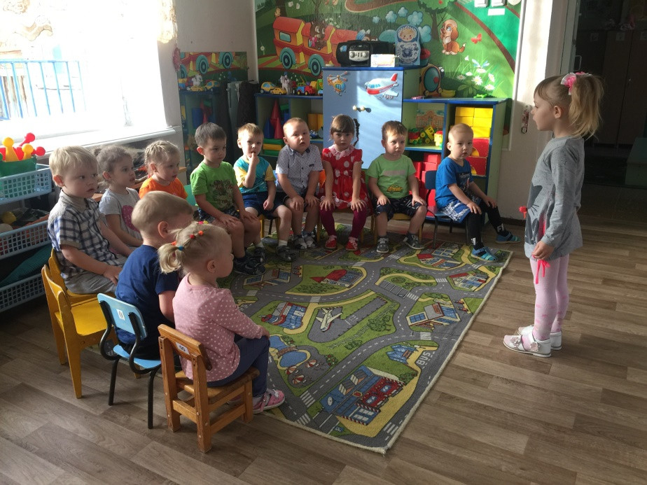
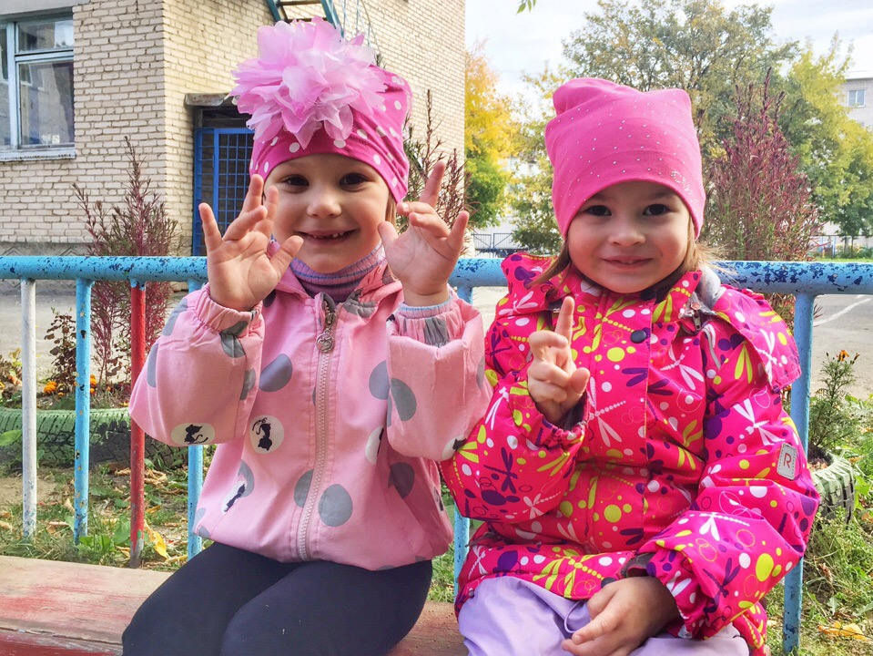

Slide 10
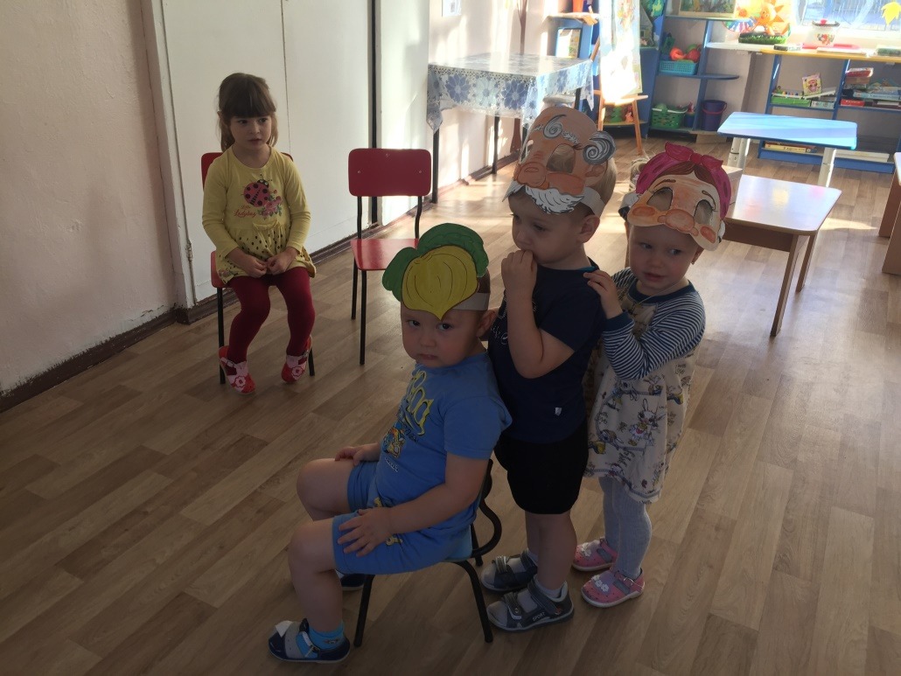
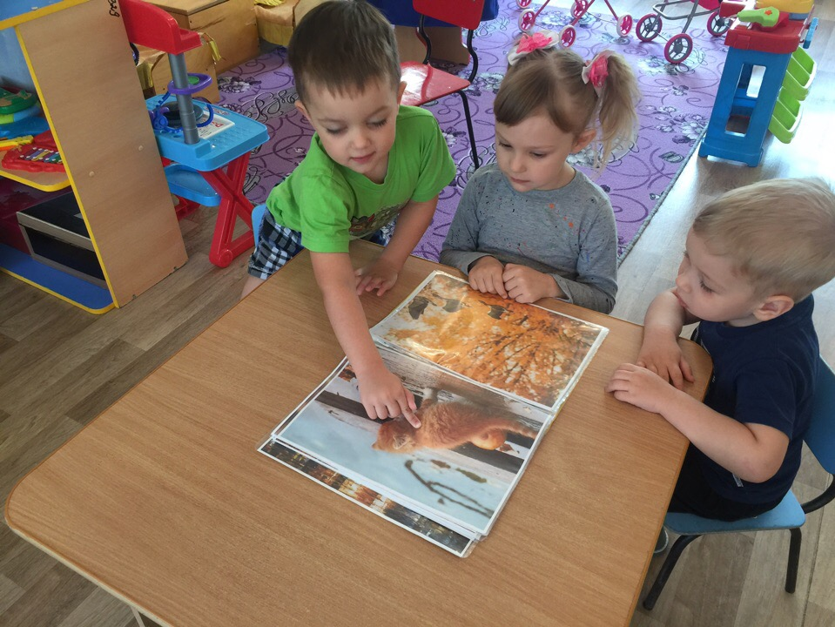

Slide 11
